Slide 1
公安管理项目进度汇报
项目进度
问题改进
下周计划
Illustration
第六周工作汇报
G1汇报人：朱杰鑫

Slide 2
CONTENTS
目录
01
02
03
项目进度
问题改进
下周计划
Job profile
Problems in work
Future work plan

Slide 3
公安管理项目进度汇报
Part . 01
ONE
项目进度
Job profile

Slide 4

公安管理项目进度汇报
上周总体计划
Part . 01
上周任务总结：完成了Part7最后的部分接口设计文档
完成Part8的开发计划及代码管理仓库的创建

Slide 5
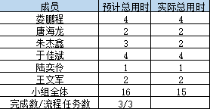
公安管理项目进度汇报
上周任务完成情况
Part . 01
完成了接口设计文档、开发计划和代码管理仓库的创建
总任务 | 已完成 | 未完成
3 | 3 | 0

Slide 6

公安管理项目进度汇报
Part . 01
详情见输出产物表格

Slide 7
公安管理项目进度汇报
Part . 02
TWO
问题改进

Slide 8
公安管理项目进度汇报
Part . 02
上周存在问题及解决方案
无

Slide 9
公安管理项目进度汇报
Part . 03
THREE
本周计划
Future work plan

Slide 10
公安管理项目进度汇报
本周总体计划
Part . 03
进入代码开发阶段

Slide 11
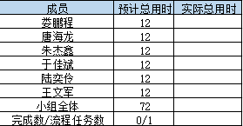
公安管理项目进度汇报
本周任务安排
Part . 03
本周开始进行代码开发

Slide 12
公安管理项目进度汇报
Part . 03
Gitee仓库
https://gitee.com/lou-pengcheng/ndky_cx_pm_g1.git
代码管理仓库
https://gitee.com/lou-pengcheng/pm_kyga

